Slide 1
ISTITUTO COMPRENSIVO “MONTE ARGENTARIO-GIGLIO”
UNITÀ DIDATTICA INCLUSIVA
“PER FARE UN ALBERO”
Scuola primaria “Sant’Andrea”

Slide 2
ANALISI DEL CONTESTO
COMPOSIZIONE E CLIMA DELLA CLASSE
(punti di forza e di debolezza)
Le classi sono composte rispettivamente da 25 alunni, da 24 alunni e da 18 alunni; in ciascun gruppo sono presenti livelli di apprendimento eterogenei e alcuni alunni seguono un percorso di logopedia. Tutti i bambini si mostrano disponibili e partecipano con interesse alle attività proposte collaborando in modo produttivo nel lavoro scolastico.
In ogni classe è presente un gruppo di alunni con maggiore livello attentivo e con una partecipazione più attiva; ciò sta consentendo il graduale coinvolgimento anche di quei bambini con un livello di maturità non ancora adeguato.
Le classi risultano molto numerose e presentano alunni che necessitano di un’attenzione particolare.
Nelle attività si privilegia la formazione di piccoli gruppi e si incentivano le forme di apprendimento cooperativo, secondo la prassi e la modalità organizzativa delle classi SZ.

Slide 3
CARATTERISTICHE DEGLI ALUNNI
STILI cognitivi
(di apprendimento)
Nell’agorà viene svolta la lezione all’intero gruppo classe che poi viene sviluppata con attività differenziate nelle diverse isole, dove vengono soddisfatte le caratteristiche dei singoli e rispettati gli stili di apprendimento di ciascun bambino.
PRESENZA E TIPOLOGIA DI
BES/DSA/DISABILITà
Sono presenti diversi alunni con caratteristiche particolari da attenzionare, per valutare successivamente la necessità di interventi individualizzati.
In tutte le classi sta partendo uno screening per la rilevazione dei DSA.

Slide 4
PROGETTAZIONE UDA INCLUSIVA
Discipline coinvolte
COMPETENZE CHIAVE
EUROPEE
COMUNICAZIONE NELLA MADRELINGUA
competenze di base in scienza e tecnologia
COMPETENZA SOCIALE E CIVICA
CONSAPEVOLEZZA ED ESPRESSIONE CULTURALE
COMUNICAZIONE NELLE LINGUE STRANIERE
IMPARARE AD IMPARARE

Slide 5
SCIENZE
TRAGUARDI PER LO SVILUPPO DELLE COMPETENZE:
Disegna il proprio corpo secondo uno schema completo.
Sa riconoscere i cambiamenti e le trasformazioni durante la stagione autunnale.
OBIETTIVI DI APPRENDIMENTO:
Osservare e interpretare le trasformazioni ambientali naturali in autunno.
Osservare e prestare attenzione al funzionamento del proprio corpo.

Slide 6
ITALIANO
TRAGUARDI PER LO SVILUPPO DELLE COMPETENZE:
Legge e comprende testi di vario tipo, ne individua il senso globale e le informazioni principali, utilizzando strategie di lettura adeguate agli scopi.
Partecipa a scambi comunicativi rispettando il turno e formulando messaggi chiari e pertinenti, in un registro il più possibile adeguato alla situazione.
E’ consapevole che nella comunicazione sono usate varietà diverse di lingua e lingue differenti (plurilinguismo).
OBIETTIVI DI APPRENDIMENTO:
Prendere la parola negli scambi comunicativi per esprimere esigenze, richieste e vissuti personali.
Leggere semplici testi individuando l'argomento, le informazioni principali e il senso globale
Scrivere brevi testi.
Ampliare il patrimonio lessicale attraverso esperienze scolastiche ed extrascolastiche e attività di interazione orale e di lettura.

Slide 7
STORIA
TRAGUARDI PER LO SVILUPPO DELLE COMPETENZE:
Usa la linea del tempo per organizzare informazioni, conoscenze, periodi e individuare successioni, contemporaneità, durate, periodizzazioni.
Individua le relazioni tra gruppi umani e contesti spaziali.
OBIETTIVI DI APPRENDIMENTO:
Rappresentare graficamente e verbalmente le attività, i fatti vissuti e narrati.
Riconoscere relazioni di successione e di contemporaneità, durate, periodi, cicli temporali, mutamenti.

Slide 8
TECNOLOGIA
TRAGUARDI PER LO SVILUPPO DELLE COMPETENZE:
Produce semplici modelli o rappresentazioni grafiche del proprio operato utilizzando elementi del disegno tecnico o strumenti multimediali.
OBIETTIVI DI APPRENDIMENTO:
Realizzare un semplice manufatto, verbalizzando la sequenza delle operazioni.

Slide 9
INGLESE
TRAGUARDI PER LO SVILUPPO DELLE COMPETENZE:
L’alunno comprende brevi messaggi orali e scritti relativi ad ambiti familiari.
OBIETTIVI DI APPRENDIMENTO:
Comprendere vocaboli e istruzioni di uso quotidiano, pronunciati chiaramente e lentamente.
Comprendere vocaboli accompagnati da supporti visivi e sonori già acquisiti a livello orale.

Slide 10
MATEMATICA
TRAGUARDI PER LO SVILUPPO DELLE COMPETENZE:
Costruisce ragionamenti formulando ipotesi, sostenendo le proprie idee e confrontandosi con i punti di vista degli altri.
OBIETTIVI DI APPRENDIMENTO:
Classificare figure, oggetti in base a una proprietà, utilizzando rappresentazioni opportune, a seconda dei contesti e dei fini.

Slide 11
obiettivi socio-affettivi
(unità di competenze trasversali)
-Promuovere la partecipazione consapevole e attiva.
-Interagire con l’ambiente, esprimere sensazioni, soluzioni, giudizi
-Analizzare, gestire e trovare soluzioni condivise .
-Esprimere e condividere giudizi, opinioni.
-Analizzare, confrontare, scegliere.
-Prevedere, formulare ipotesi, tentare soluzioni.
- Promuovere l’attività partecipata
-Favorire la consapevolezza di sé e delle proprie capacità.
-Sviluppare la capacità di decision-making
-Acquisire abilità di pensiero, comunicazione verbale e non verbale.
-Schematizzare dati, informazioni.
-Classificare ed ordinare secondo criteri noti.
-Saper fare scelte autonomamente

Slide 12
NUCLEI TEMATICI
SCIENZE
- Osservare e interpretare le trasformazioni ambientali naturali in autunno.
- Osservazione della natura in autunno.
- Rappresentazione del corpo attraverso il disegno.
ITALIANO
- Messaggi di vario tipo per contesto e linguaggio utilizzato (verbale e non).
- Semplici testi orali di vario tipo e genere: letture dell’ insegnante (narrazioni e racconti di storie, fiabe e favole), esperienze vissute (ricordi, sentimenti ed emozioni).
- Semplici regole per la narrazione di eventi e per la partecipazione ad una conversazione collettiva.
- Brevi testi, frasi e semplici parole di uso quotidiano, semplici filastrocche e poesie tratte dalla letteratura per l’infanzia.
STORIA
- Il tempo nelle sue diverse accezioni. Gli indicatori temporali (le parole del tempo).
La successione degli eventi.
Il tempo ciclico (il giorno e la notte, i giorni della settimana, i mesi, le stagioni).
I cambiamenti prodotti dal tempo e dall’uomo.
La misurazione del tempo (il concetto di durata).
TECNOLOGIA
- Semplici manufatti di vario genere: progettazione, e fasi di realizzazione.
INGLESE
- CLIL: parts of a tree
MATEMATICA
- Semplici classificazioni. Relazioni logiche.

Slide 13
METODOLOGIA
MEDIATORI DIDATTICI
Mediatori attivi: gita, visita guidata, delle TIC; mediatori iconici: illustrazioni, foto, mappe, cartoline; mediatori analogici: drammatizzazioni, gioco dei ruoli; mediatori simbolici: conversazioni o discussioni riguardanti l’attività proposta in classe, la lezione verbale. Gli spazi, i tempi, le attività (forme di impegno) e le loro alternanze, come pure gli oggetti materiali e simbolici devono essere scelti per sollecitare gli interessi e motivare gli alunni verso una proposta specifica e significativa adeguata ed attinente al loro vissuto
SPAZI E TEMPI
L'aula, il laboratorio, la biblioteca, il territorio, l’ Agorà

Slide 14
GRUPPI DI APPRENDIMENTO
Valorizzazione dell’apprendimento sociale:
Costituzione libera, decidono gli allievi la formazione del gruppo; costituzione pilotata di un gruppo eterogeneo ,cioè orientata dal docente in base alle competenze e alle diverse strategie di apprendimento utilizzate , gruppi eterogenei, lavoro per gruppi . Gli alunni illustrano un argomento o presentano esiti di un lavoro in agorà,
Didattica laboratoriale:
gli alunni sono protagonisti: formulano ipotesi, operano e argomentano le scelte.

Slide 15
STRATEGIE DI INDIVIDUALIZZAZIONE
Insegnamento individualizzato come strategia complessiva per un apprendimento a misura dell’allievo, che tenga conto dello stile cognitivo, delle potenzialità , dei tempi e dei ritmi , dei codici linguistico/comunicativi e delle modalità relazionali acquisite. Strategie didattiche differenziate per una diversificazione dei percorsi apprenditivi, come previsto dalla SZ.
Le procedure didattiche prevedono la realizzazione di più momenti:
1) prova di valutazione diagnostica per l’accertamento dei livelli di apprendimento individuale, per la verifica del possesso dei prerequisiti di accesso ad un’unità di informazione di una unità didattica, con le eventuali procedure e attività di compensazione/recupero;
2) attività d’insegnamento collettivo, relativo alla prima unità d’informazione, per lo sviluppo dei contenuti di un’unità didattica ben determinata e circoscritta;
3) prova di valutazione formativa, intesa come controllo degli apprendimenti acquisiti o no, con conseguenti procedure e attività di compensazione/recupero;
4) nuova unità d’informazione, ossia nuovo segmento di conoscenza organizzato in una unità didattica.

Slide 16
STRATEGIE DI PERSONALIZZAZIONE
Insegnamento personalizzato, inteso come strategia complessiva mirata a rispettare lo stile cognitivo di ciascun allievo e uno sviluppo adeguato dei talenti di ciascuno.
Il principio di personalizzazione presuppone la cosiddetta “differenziazione didattica” ovvero modalità di insegnamento/apprendimento in forme diversificate, così sinteticamente organizzate :
· esercitazioni e lezioni in classe
· lavoro per gruppi di alunni all’interno della classe
· attività per gruppi di alunni interclasse
· laboratori all’interno della classe e per gruppi di livello
Strategie di personalizzazione:
. individuare bisogni educativi e cognitivi
. ordinare i diversi interventi in rapporto alle capacità e ritmi di apprendimento, . individuare strategie per il recupero e il potenziamento delle conoscenze e competenze
. individuare capacità, interessi, motivazioni utili per la definizione ed eventuale correzione/integrazione degli obiettivi formativi

Slide 17
VALUTAZIONE AUTENTICA DELLE COMPETENZE
PROGETTAZIONE PRESTAZIONE
PER LA VALUTAZIONE AUTENTICA DELLA COMPETENZA
TITOLO DELLA PRESTAZIONE AUTENTICA : “Piantiamo un albero”
SITUAZIONE/ CONTESTO: hai l’occasione di partecipare alla Festa dell’Albero, dovrai impegnarti per piantare un alberello insieme ad un compagno , scegliendo la sede giusta . Pertanto insieme al tuo compagno dovrete valutare una posizione adeguata in base all’esposizione alla luce del sole e al vento…. Vi verranno messi a disposizione degli attrezzi per la messa a dimora della pianta , dovrete scegliere quelli piu’ idonei ed utilizzarli attribuendovi dei compiti. Come momento riflessivo sul percorso svolto e sulle tecniche adottate, dovrai redigere un breve testo informativo completo di immagini e didascalie utilizzando i descrittori temporali ( PRIMA , DOPO, INFINE).
DESTINATARI: alunni e insegnanti
PRODOTTO DA REALIZZARE (breve descrizione): messa a dimora di un alberello
DISPOSIZIONI/ATTEGGIAMENTI: creatività, autoconsapevolezza, curiosità, interesse, organizzazione, scelte responsabili.

Slide 18
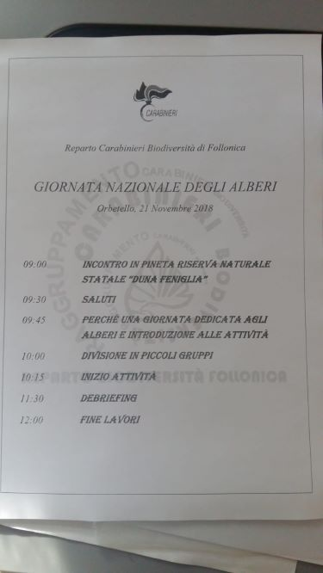

Slide 19
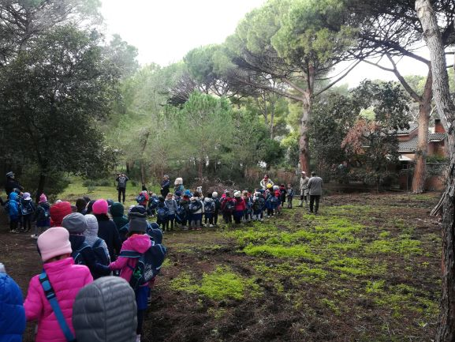
DOCUMENTAZIONE DELL’ATTIVITÀ
Partecipiamo alla Festa dell’Albero ospiti della Forestale della Duna Feniglia

Slide 20
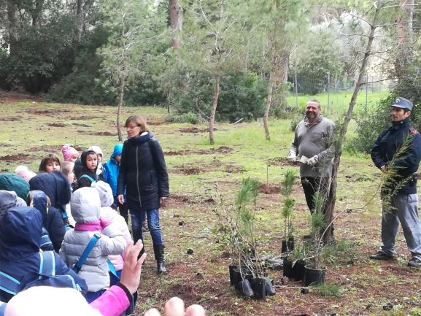
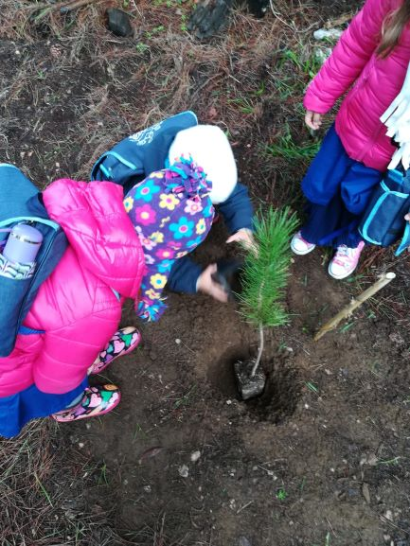
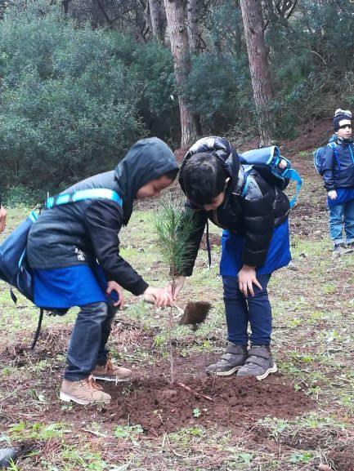
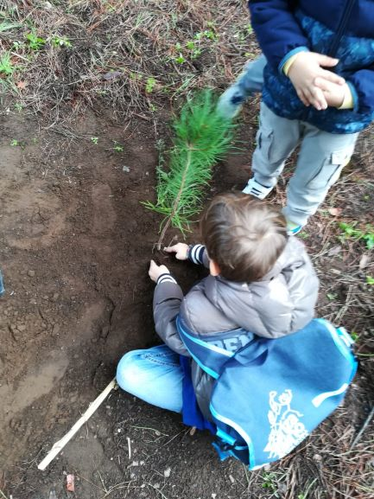
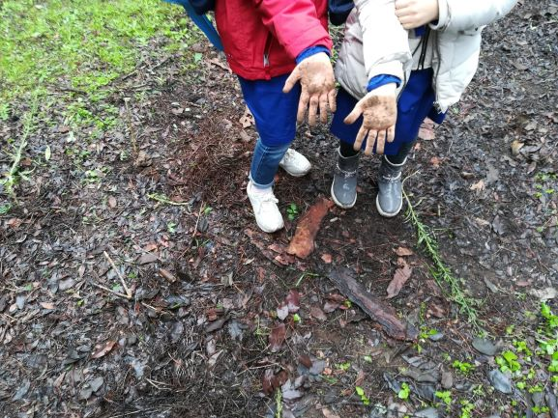
Con l’aiuto degli agenti della Forestale, cerchiamo una giusta sede per i nostri alberelli e lavorando insieme li piantiamo.

Slide 21
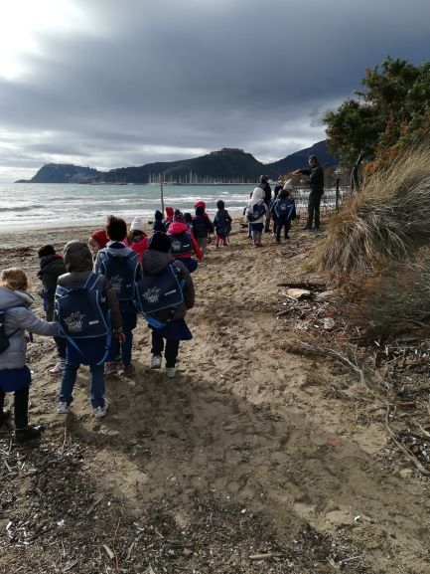
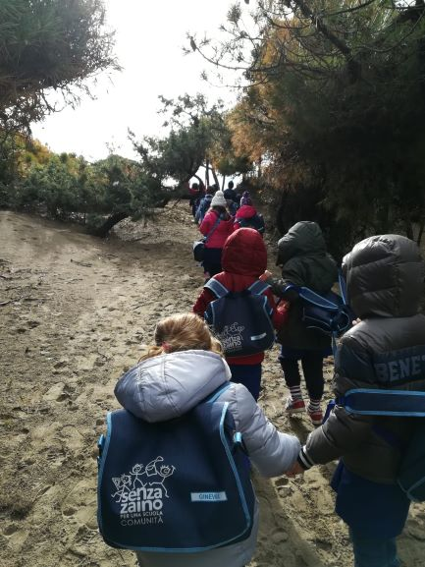
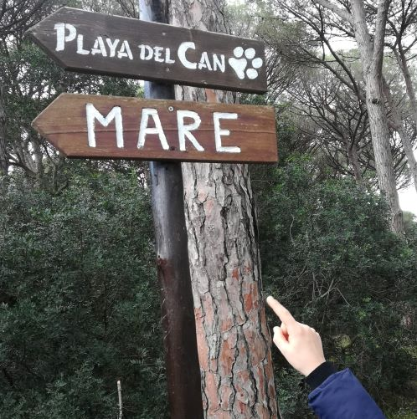
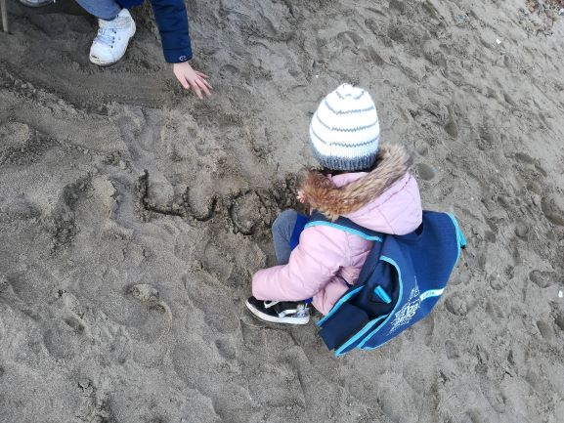
Ci avventuriamo verso la spiaggia
..e scriviamo i nostri nomi sulla sabbia

Slide 22
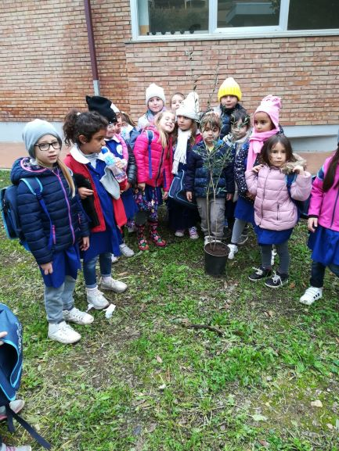
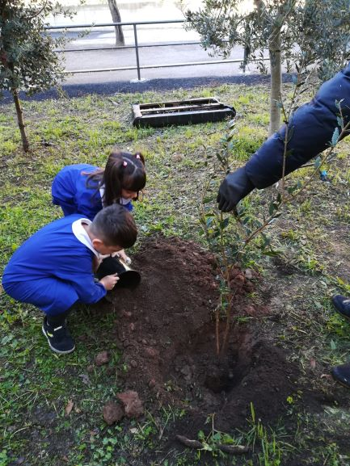
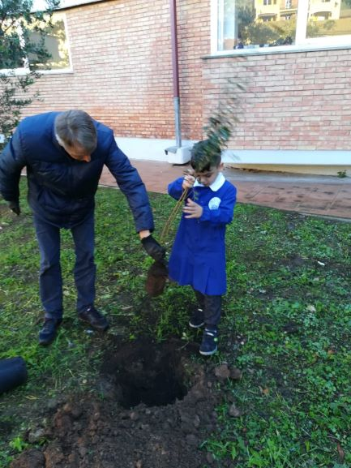
Al ritorno piantiamo un alberello anche nel giardino della nostra scuola…
… abbiamo imparato come si fa !

Slide 23
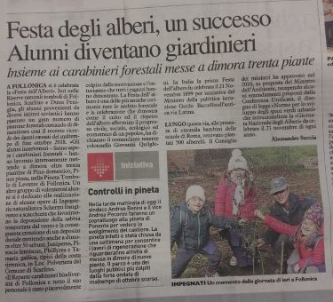
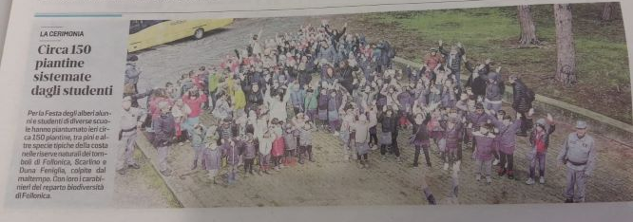
Il territorio e la comunità danno rilievo al nostro operato ed
anche i giornali parlano di noi.

Slide 24
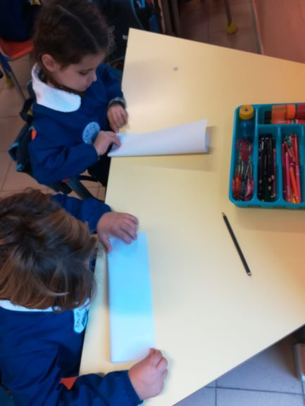
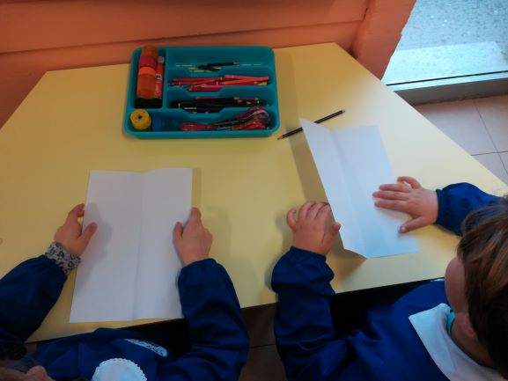
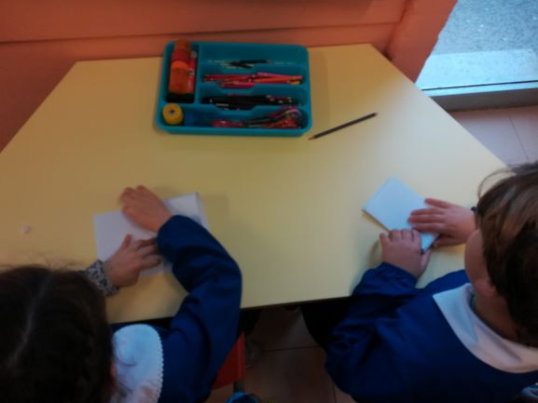
In classe ripercorriamo l’esperienza attraverso alcune attività

Slide 25
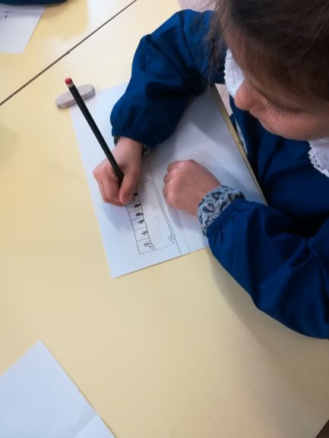
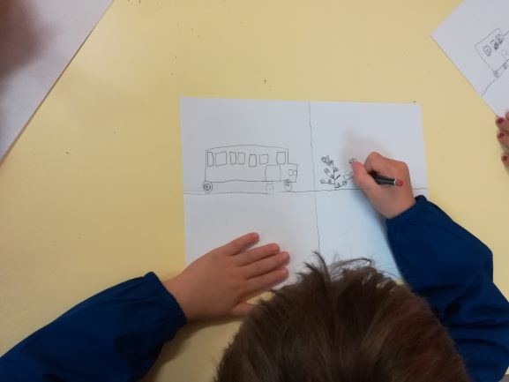
Organizzazione spaziale e lateralità,
espressione grafica,
successione temporale ,
produzione scritta

Slide 26
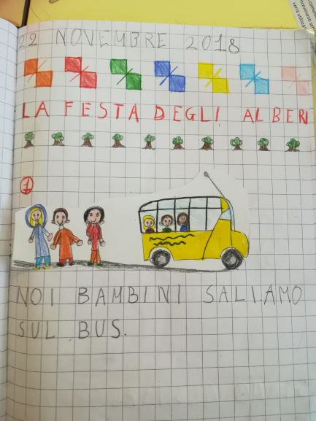
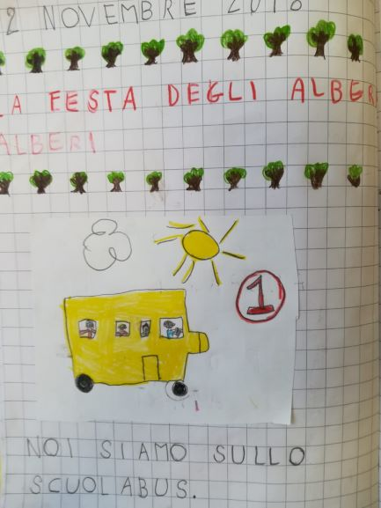
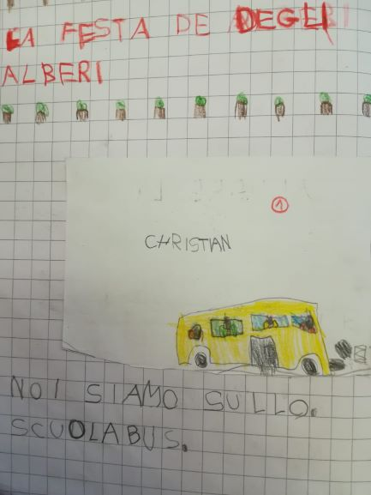
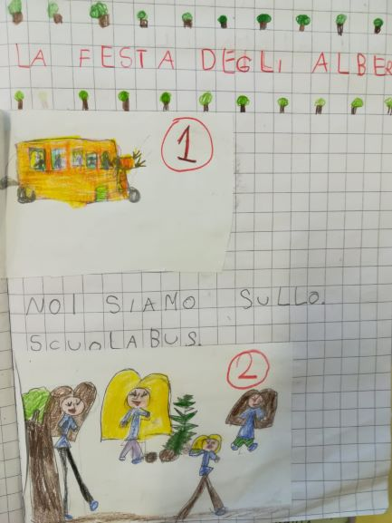
…ed ecco i nostri lavori realizzati.

Slide 27
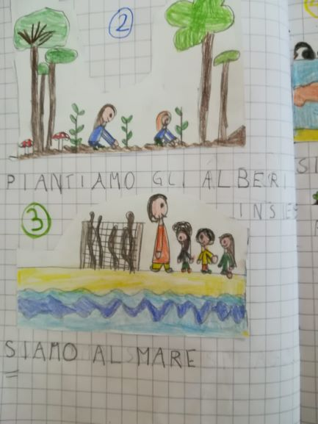
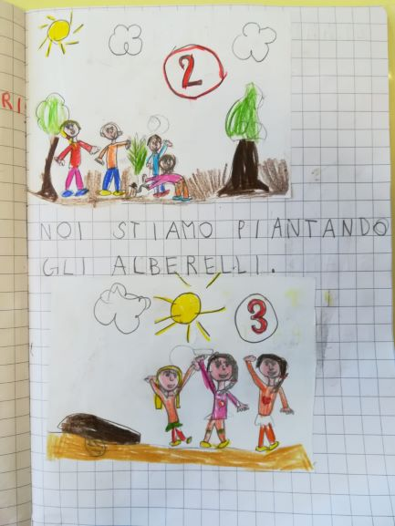
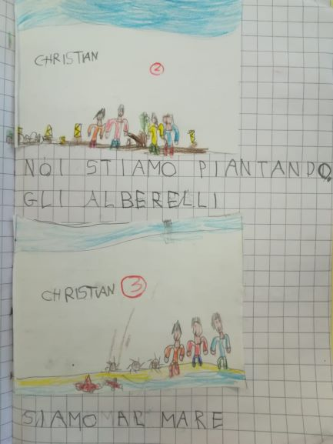
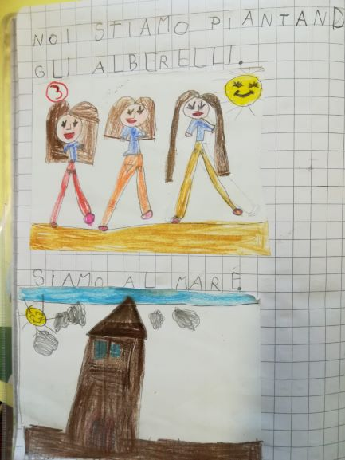

Slide 28
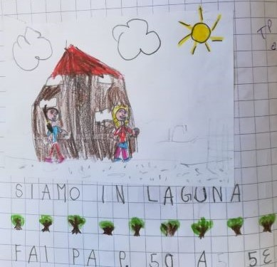
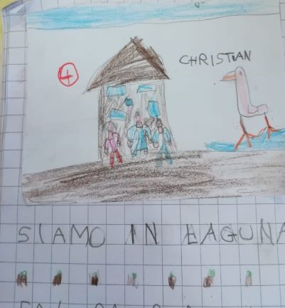
Documentiamo anche il breve e imprevisto passaggio in laguna per il «bird-watching» durante il quale abbiamo avuto la fortuna di osservare alcuni animali liberi nel loro ambiente naturale..

Slide 29
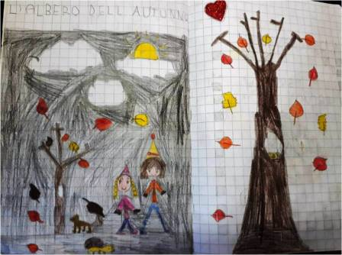
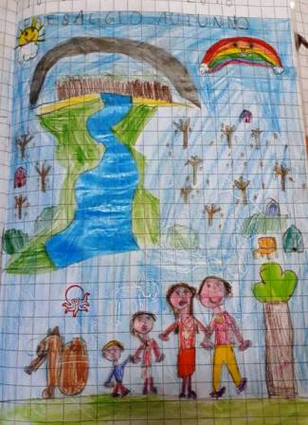
Paesaggio autunnale

Slide 30
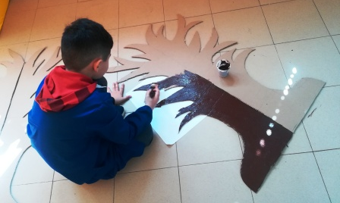
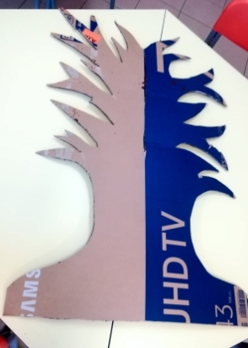
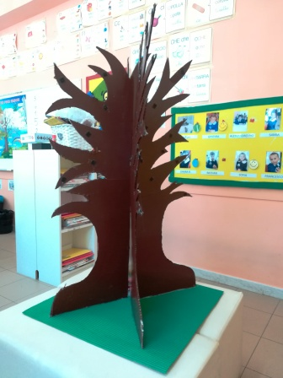
PER FARE UN ALBERO …
… con materiale
riciclato

Slide 31
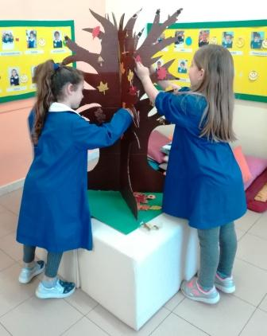
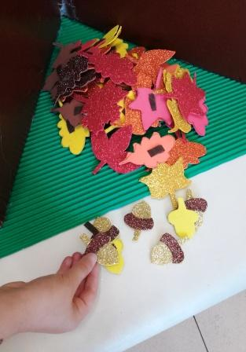
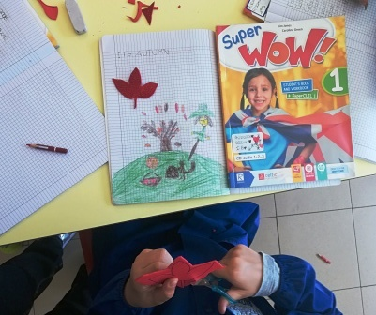
…abbiamo ritagliato
le foglie e le ghiande.
Ora possiamo realizzare
il nostro albero autunnale.

Slide 32
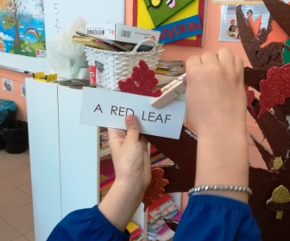
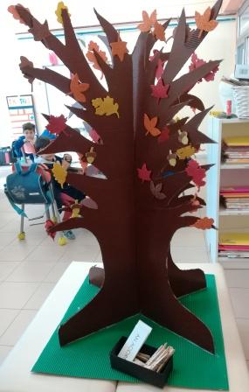
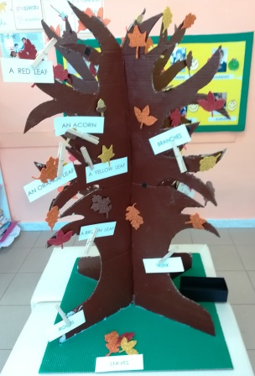
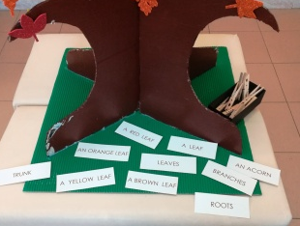
Siamo pronti
per l’attività di inglese.

Slide 33
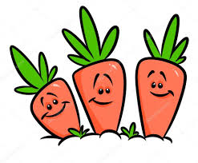
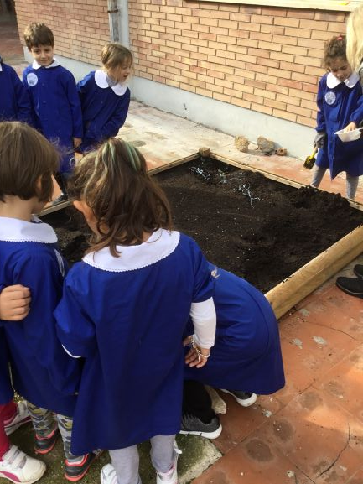
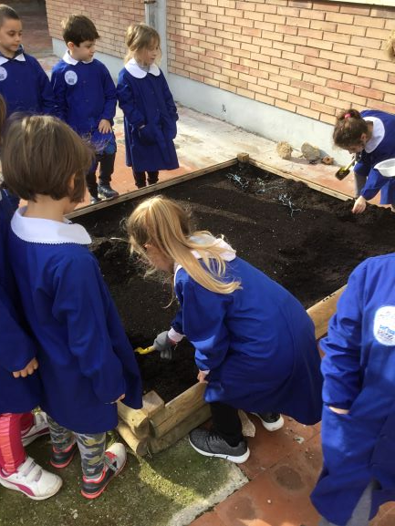
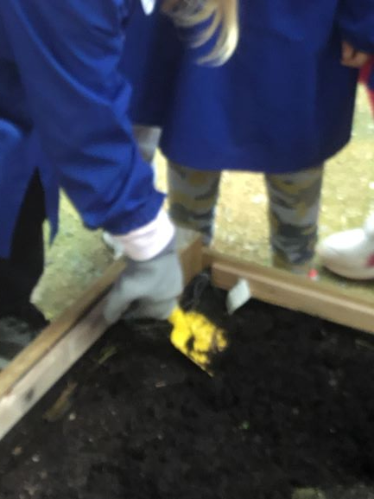
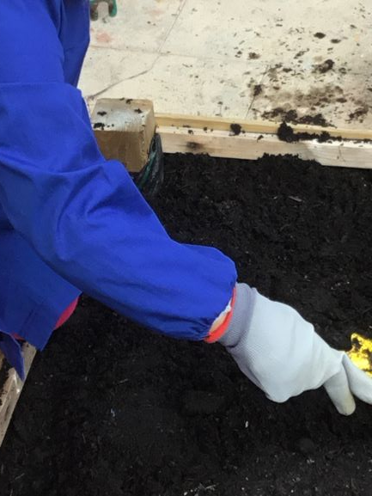
PROGETTO ORTO
Come arricchimento delle competenze acquisite i bambini partecipano al
«Progetto Orto» all’interno degli spazi della scuola.

Slide 34
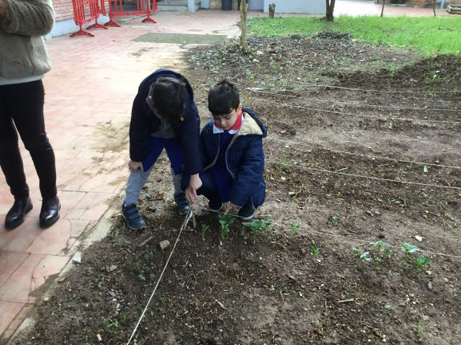
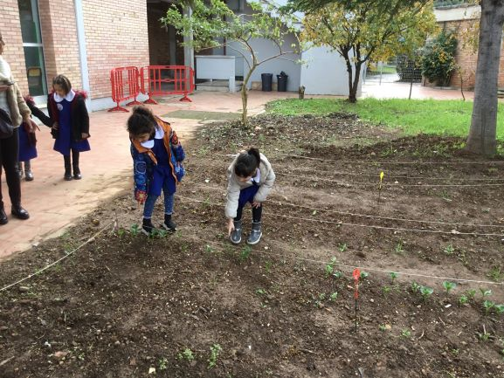

Slide 35
.. e realizzano una serie di elaborati inerenti le esperienze fatte

Slide 40
VALUTAZIONE
GRIGLIA PER L’ OSSERVAZIONE
DEI PROCESSI DI APPRENDIMENTO DI GRUPPO

Slide 41
VALUTAZIONE
GRIGLIA PER L’ OSSERVAZIONE
DEI PROCESSI DI APPRENDIMENTO INDIVIDUALI

Slide 42
RIFLESSIONE SULL’ INTERVENTO DIDATTICO: BILANCIO E AZIONI DI MIGLIORAMENTO
Bilancio condiviso sull’ intervento didattico effettuato
Si è attuato:
un clima positivo di partecipazione e cooperazione;
un apprendimento socializzato nell’area dello sviluppo prossimale che ha determinato relazioni significative con adulti, compagni, materiali, media didattici;
uno sviluppo della metacognizione con la consapevolezza del proprio funzionamento cognitivo, di quello degli altri, capacità di previsione, valutazione, di saper fare, di saper essere;
una pianificazione delle sequenze di apprendimento, utilizzando i mediatori didattici in modo da impegnare gli alunni in attività di ricerca e in progetti di conoscenza.
Analisi situazioni emerse
Gli obiettivi:
sono stati condivisi, chiari, definiti e concordati; sia quelli sociali che cognitivi.
L’apprendimento:
si è realizzato, individuando, scegliendo ed utilizzando varie fonti e varie moda-lità di informazione e di formazione, anche in funzione dei tempi disponibili, delle strategie attuate e condivise.
La partecipazione:
i docenti hanno curato la partecipazione di tutti i membri, facilitato la condivisione e la definizione dei compiti, hanno osservato le relazioni, sono intervenuti solo lo stretto necessario, hanno monitorato tutto il lavoro senza interferenze.
La riflessione:
La riflessione sulle relazioni, sui processi, sulla valutazione è stata costante.

